Slide 1


Звіт комісії природничо-наукових дисциплін
1

Slide 2
Методична проблема
шляхи удосконалення професійних компетентностей фахівців при вивченні природничо-наукових дисциплін

Slide 3
Доповіді
“Шляхи удосконалення професійних компетентностей студентів в сучасних умовах”
“Індивідуальний підхід до студентів за допомогою інтерактивних методів”
Активізація пізнавальної діяльності студентів при вивченні фармакології “
“Із досвіду формування клінічного мислення у студентів на заняттях з медичної біології”
“Активізація пізнавально-розумової діяльності студентів при вивченні анатомії і патології”

Slide 4
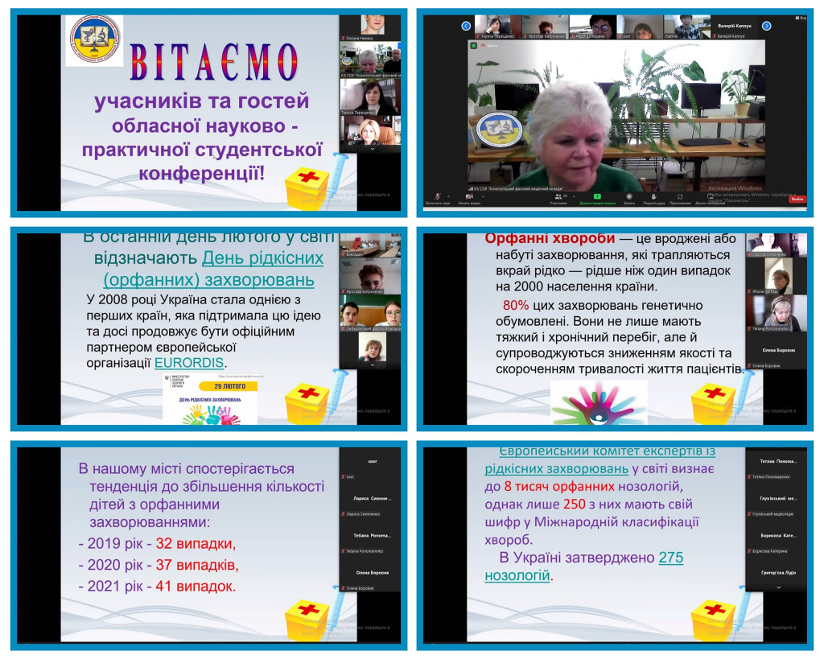
Доповідь “ОРФАННІ захворювання”
ШАПАРЄВА о.с.
ОБЛАСНА студентська НАУКОВО-ПРАКТИЧНА КОНФЕРЕНЦІЯ

Slide 5
МЕТОДИЧНІ РОЗРОБКИ
“Медична гельмінтологія” Шапарєва О.С.
“Аналептики” Скляр О.Ф.
“Старість як етап онтогенезу” Шапарєва А.С.
“Прикметники у фармацевтичній термінології. діеприкметники минулого часу” Грановська С.О.
“фізіологія крові. дихальна і захисна функція” Кібець В.І.

Slide 6
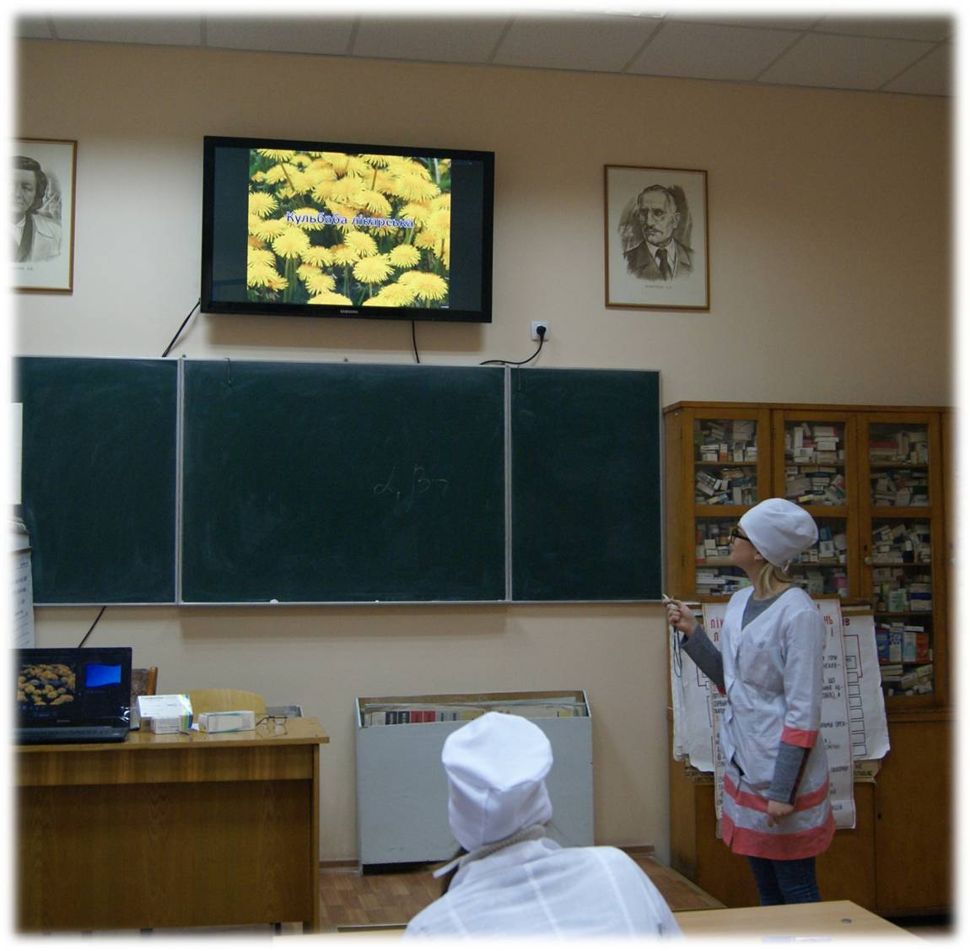
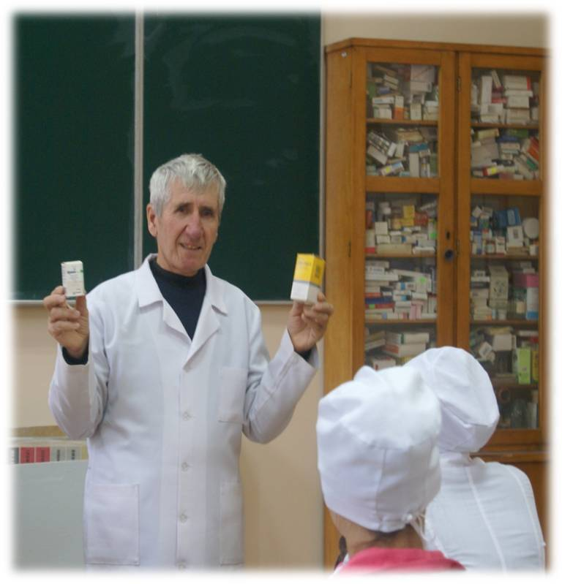
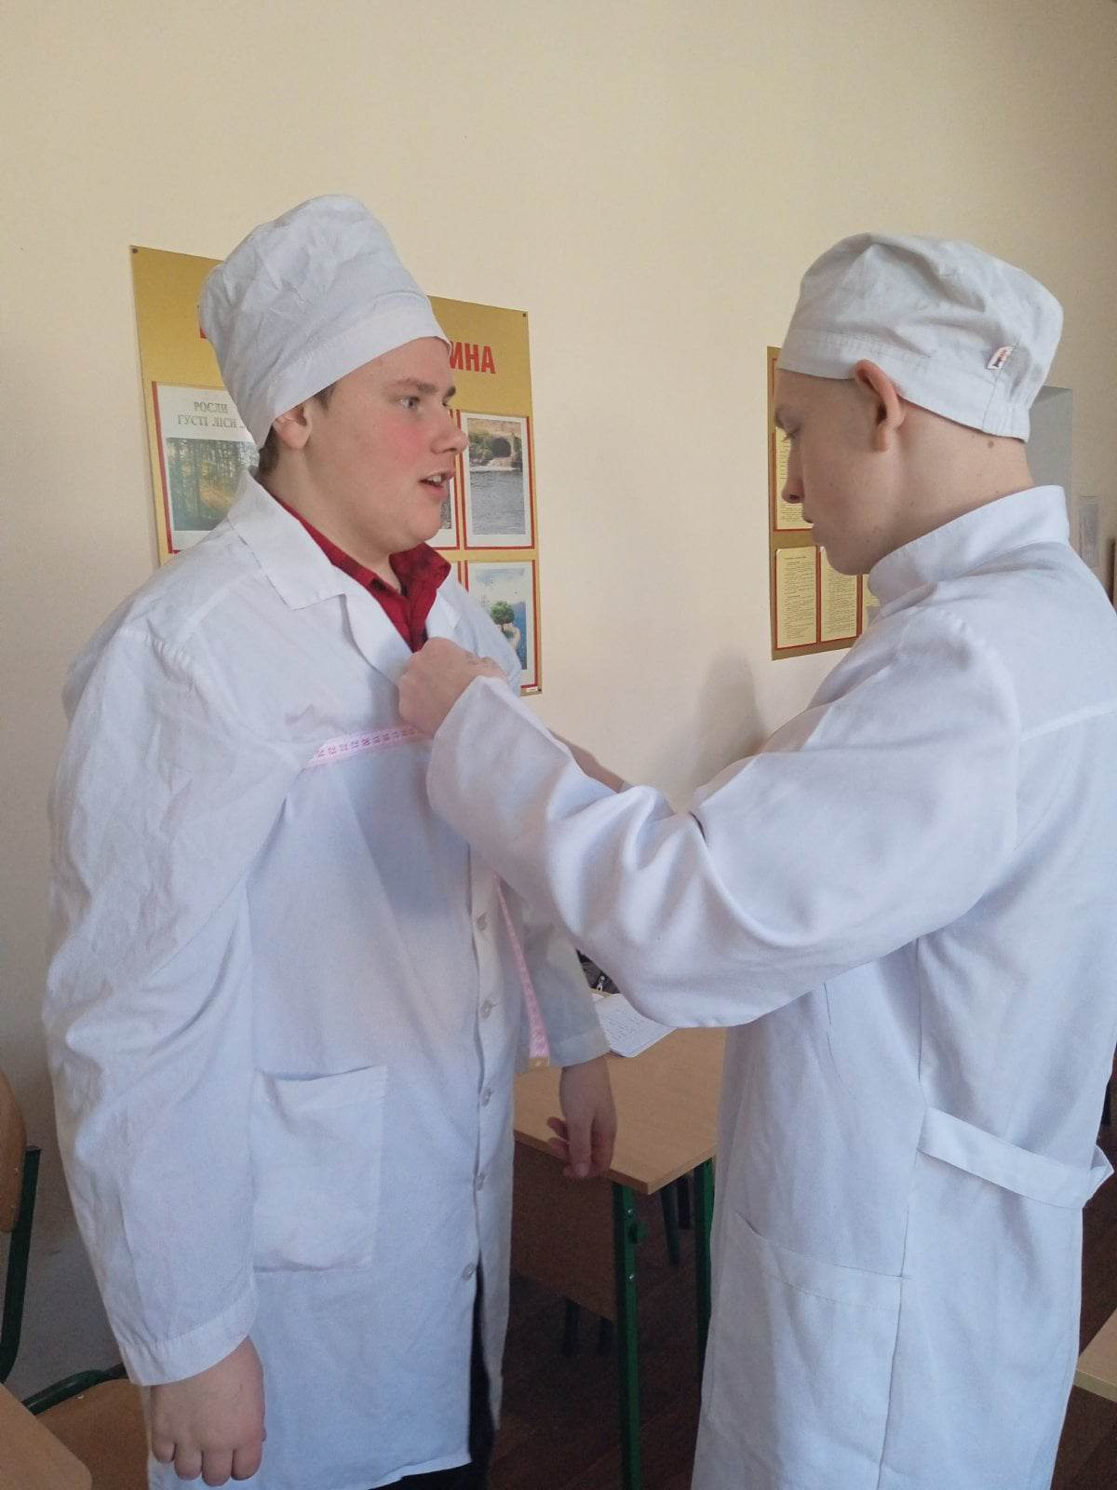
впровадження інноваційних технологій

Slide 7
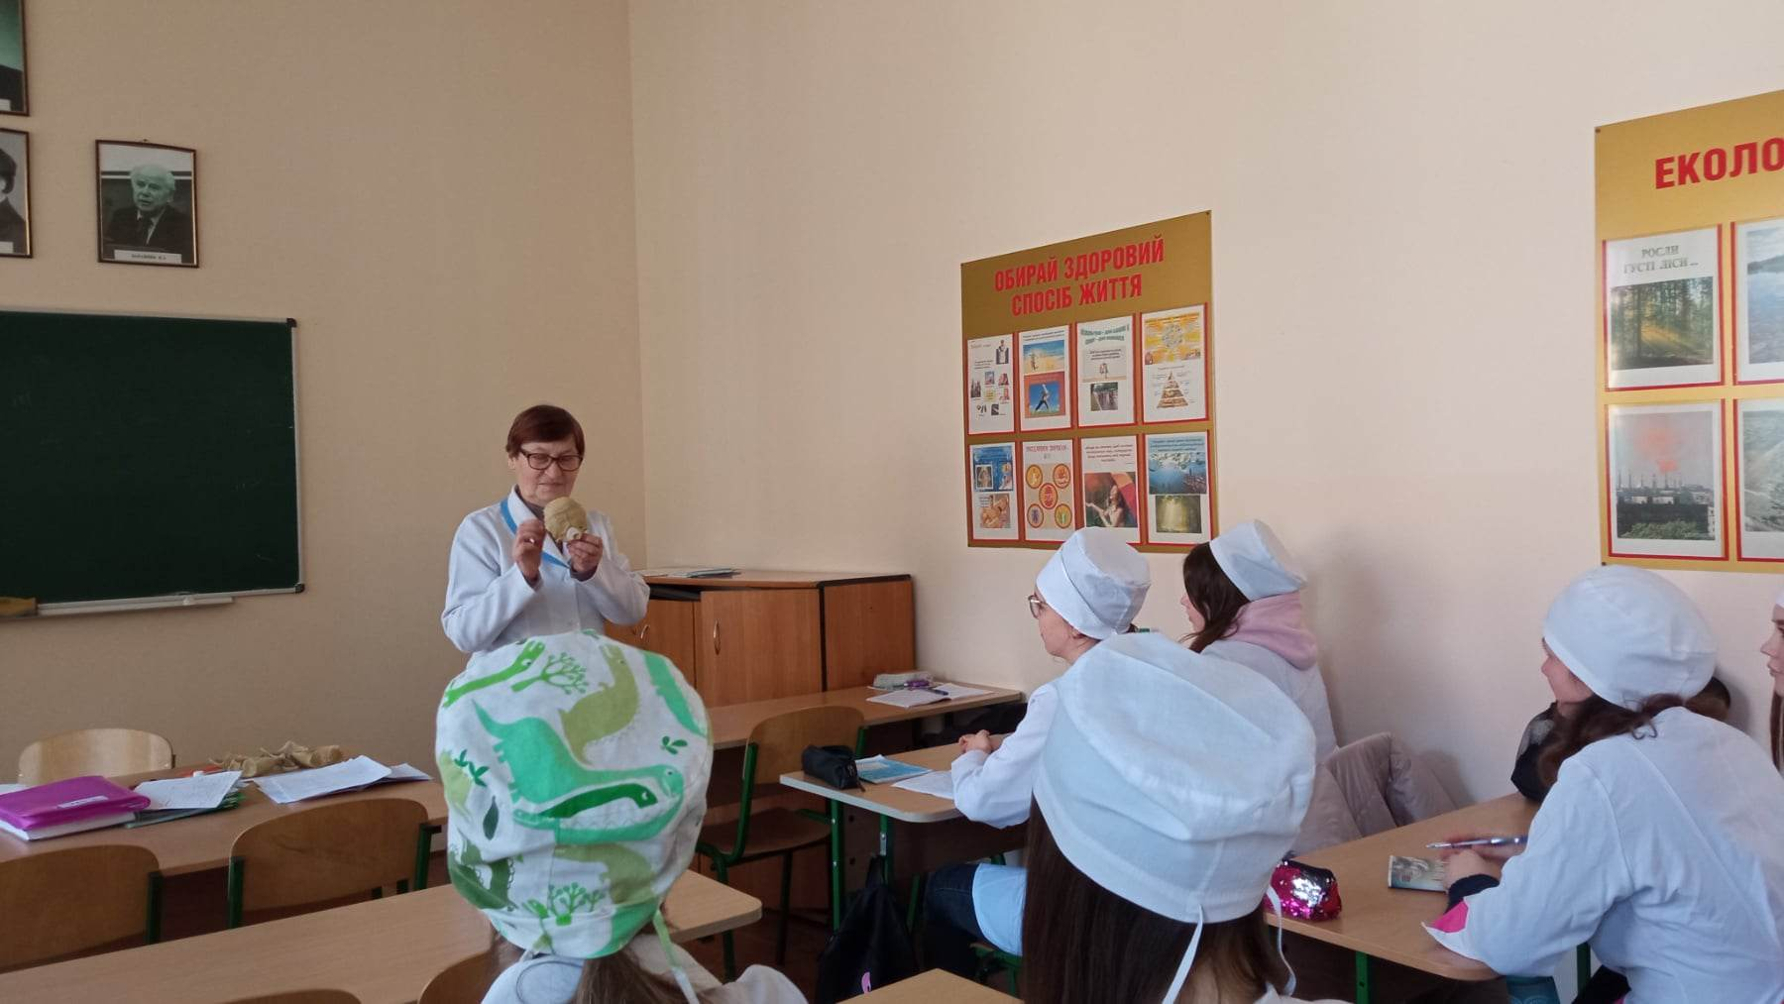
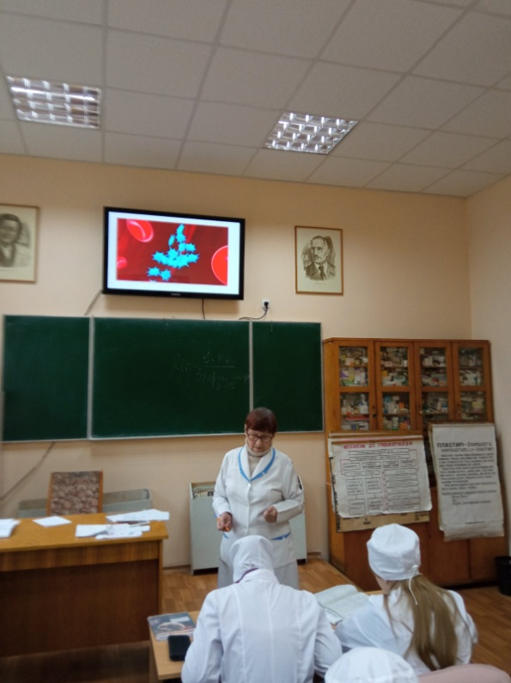
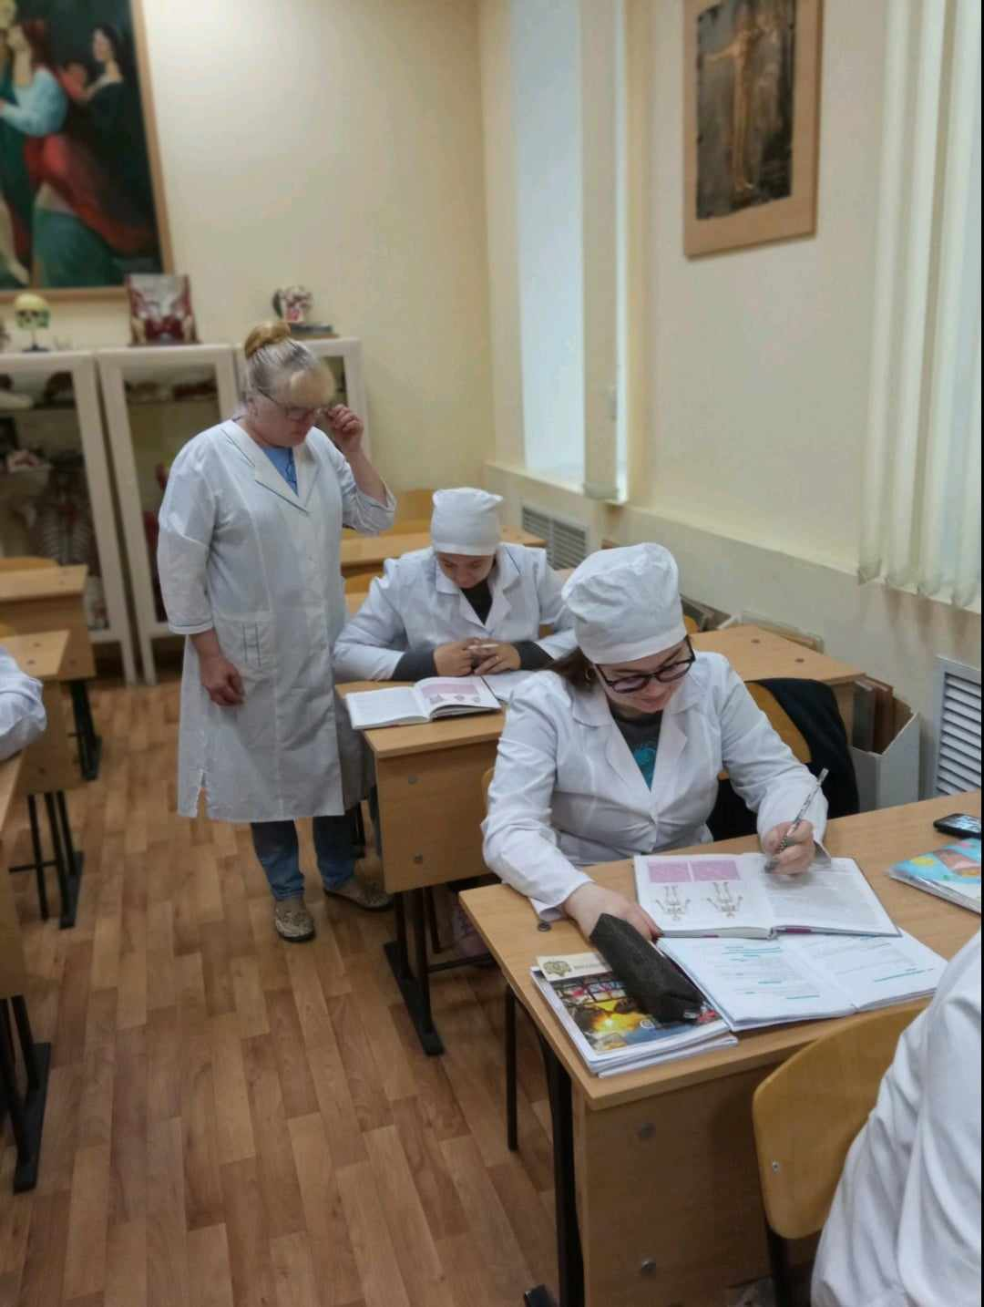
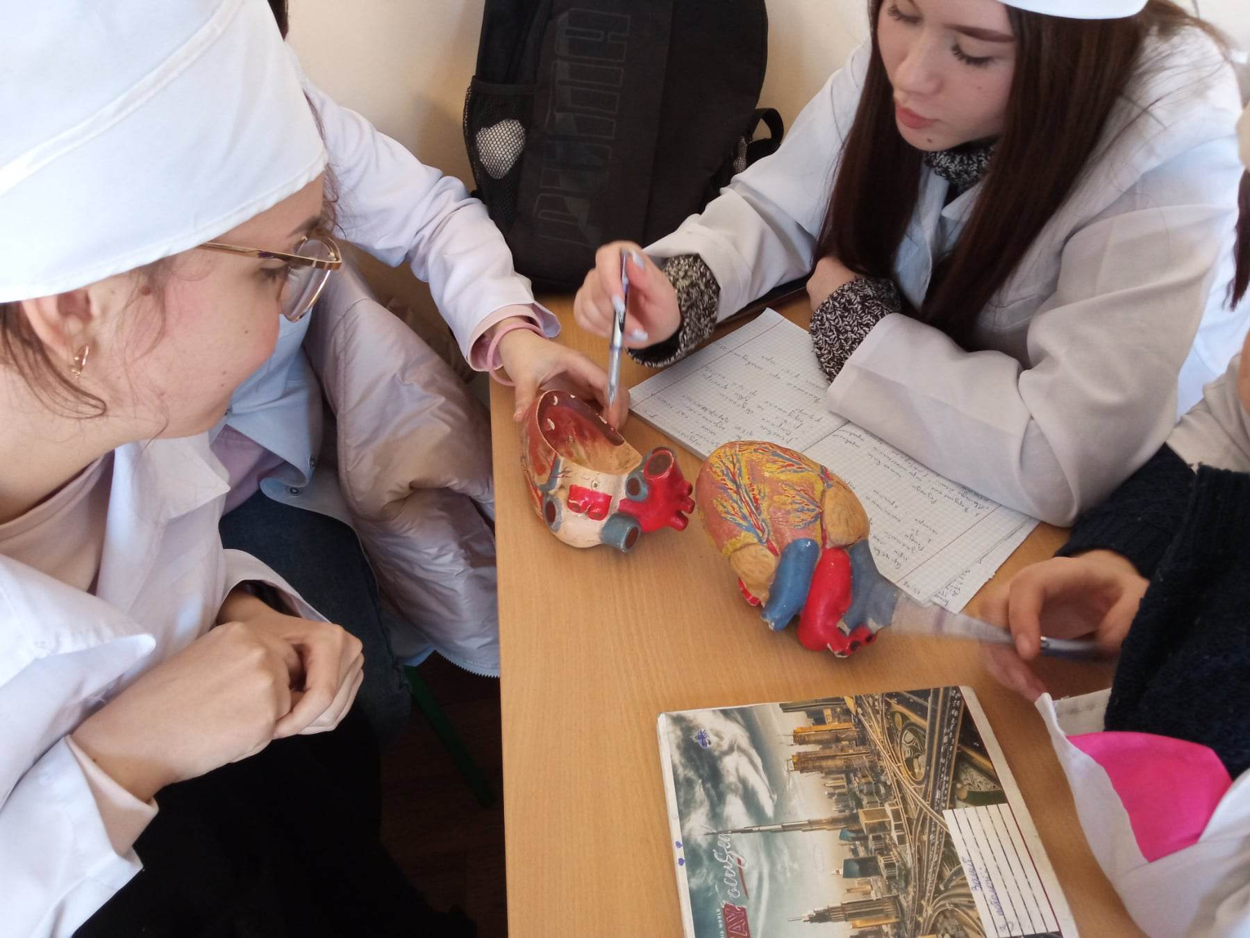

Slide 8
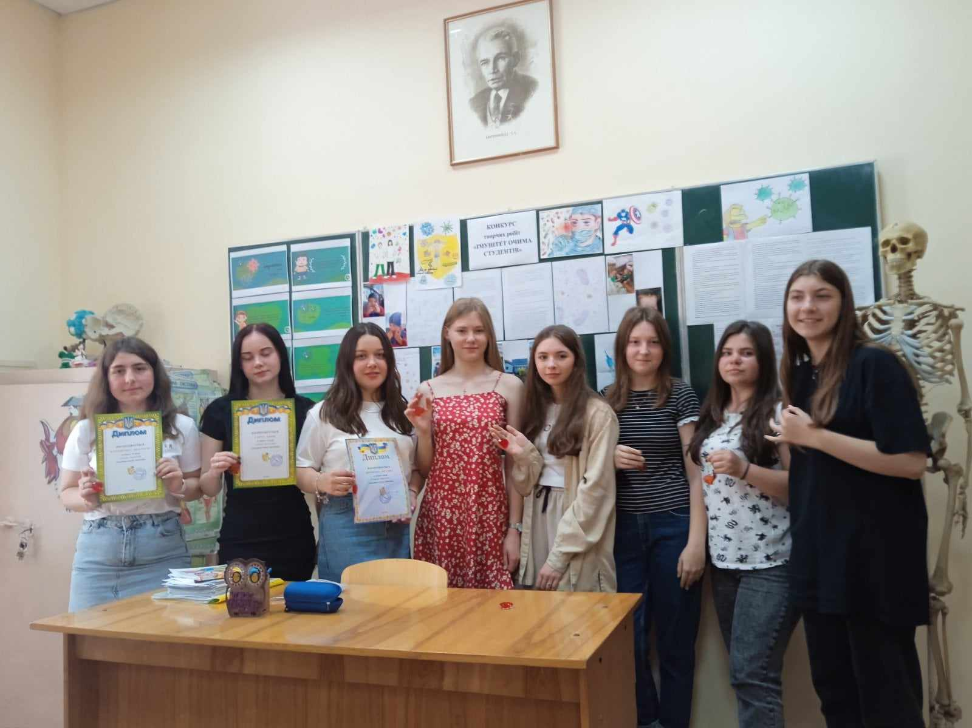
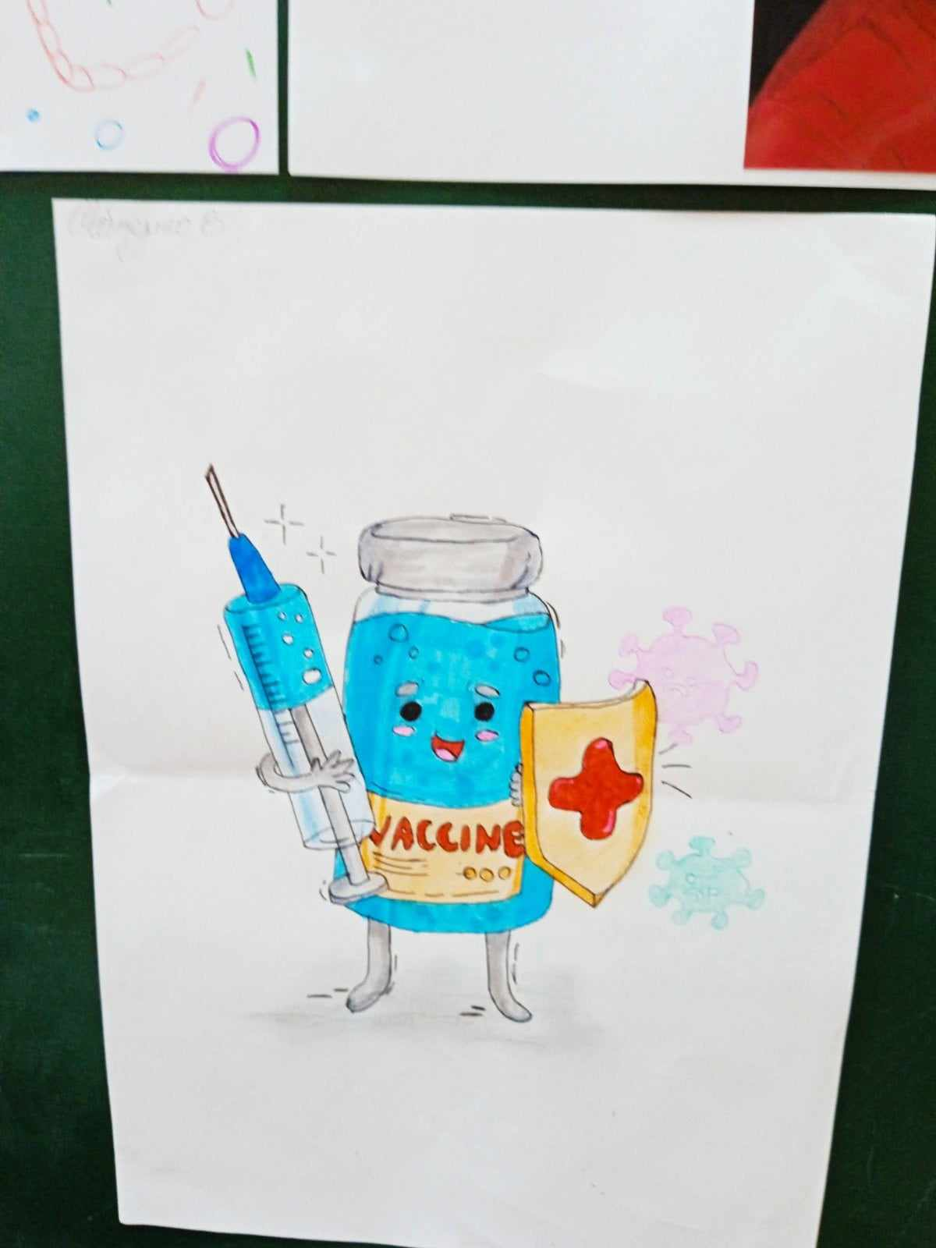
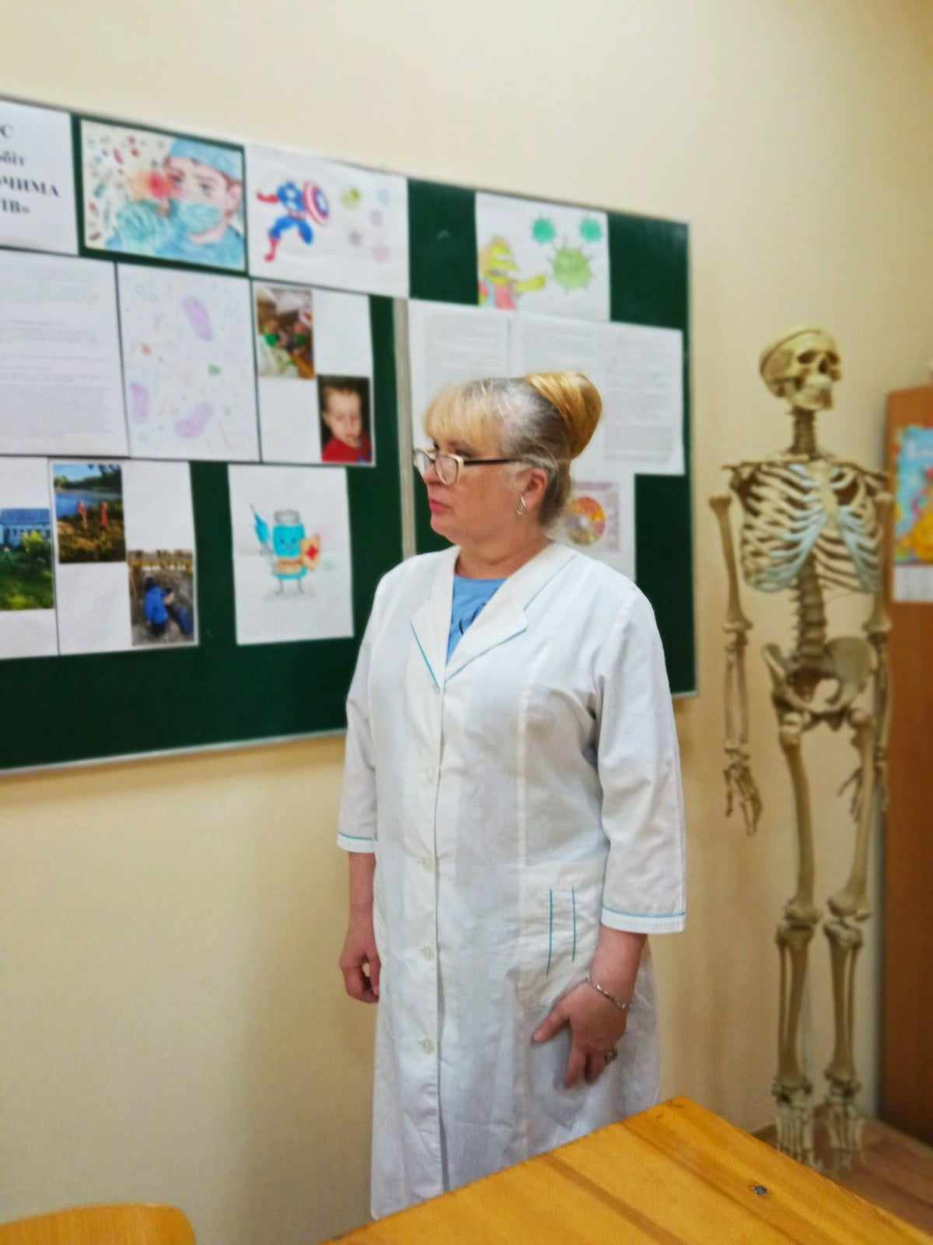
конкурс творчих робіт “Імунітет очима студентів” (Шапарєва А.С.)

Slide 9
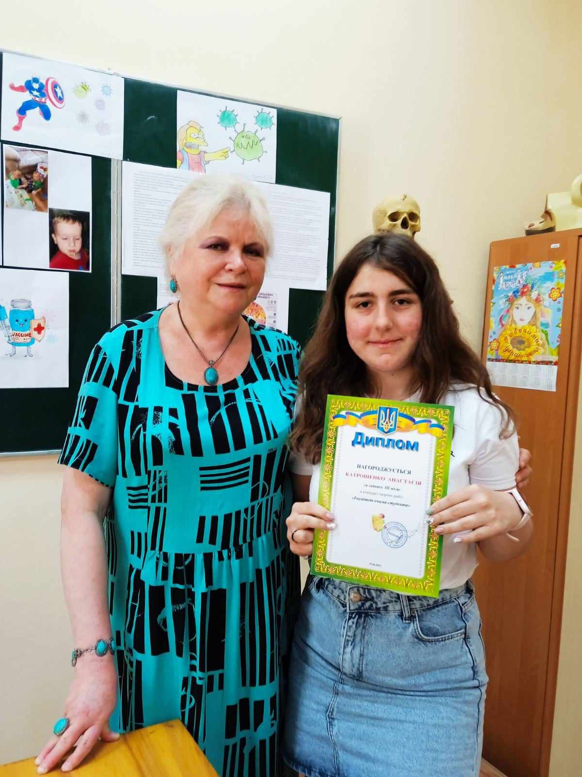
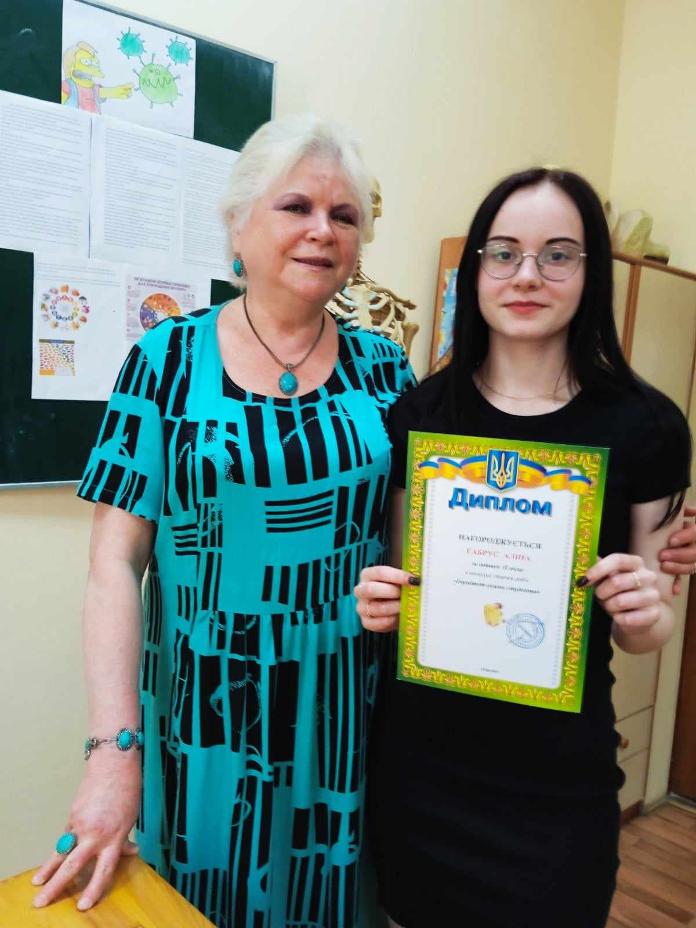

Slide 10
Видавнича діяльність
ЗБІРНИК ЗАДАЧ І ТЕСТІВ З ТЕМИ “ХІМІОТЕРАПЕВТИЧНІ ЗАСОБИ”
ЗБІРНИК ТЕКСТІВ ДЛЯ ЧИТАННЯ З ЛАТИНСЬКОЇ МОВИ
ДОВІДНИК З АНАТОМІЇ

Slide 11
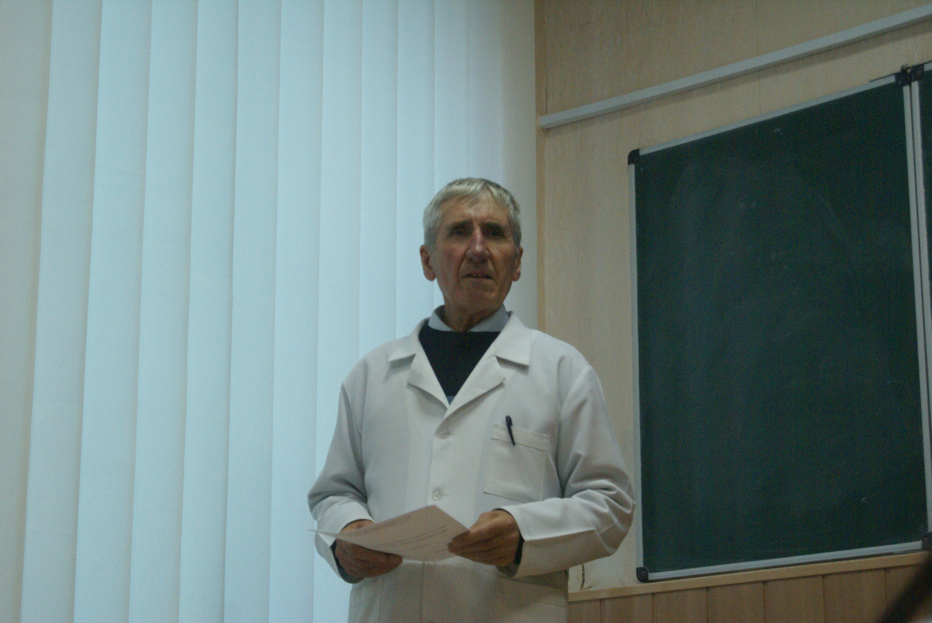
1
узагальнення досвіду роботи викладача Скляр О.Ф з теми “Формування професійної коипетентності при вивченні фармакології”

Slide 12
Чергова атестація викладачів
Шапарєва Г.С.
Кібець В.І.
Тиждень дисциплін:
природна косметика
медицина стародавнього світу
природа і людина : чи можлива гармонія у стосунках (конференція)
екологічна вікторина “мій рідний край моя земля”
едність і боротьба протилежностей або ми такі рівні, ми такі різні (конференція)

Slide 13
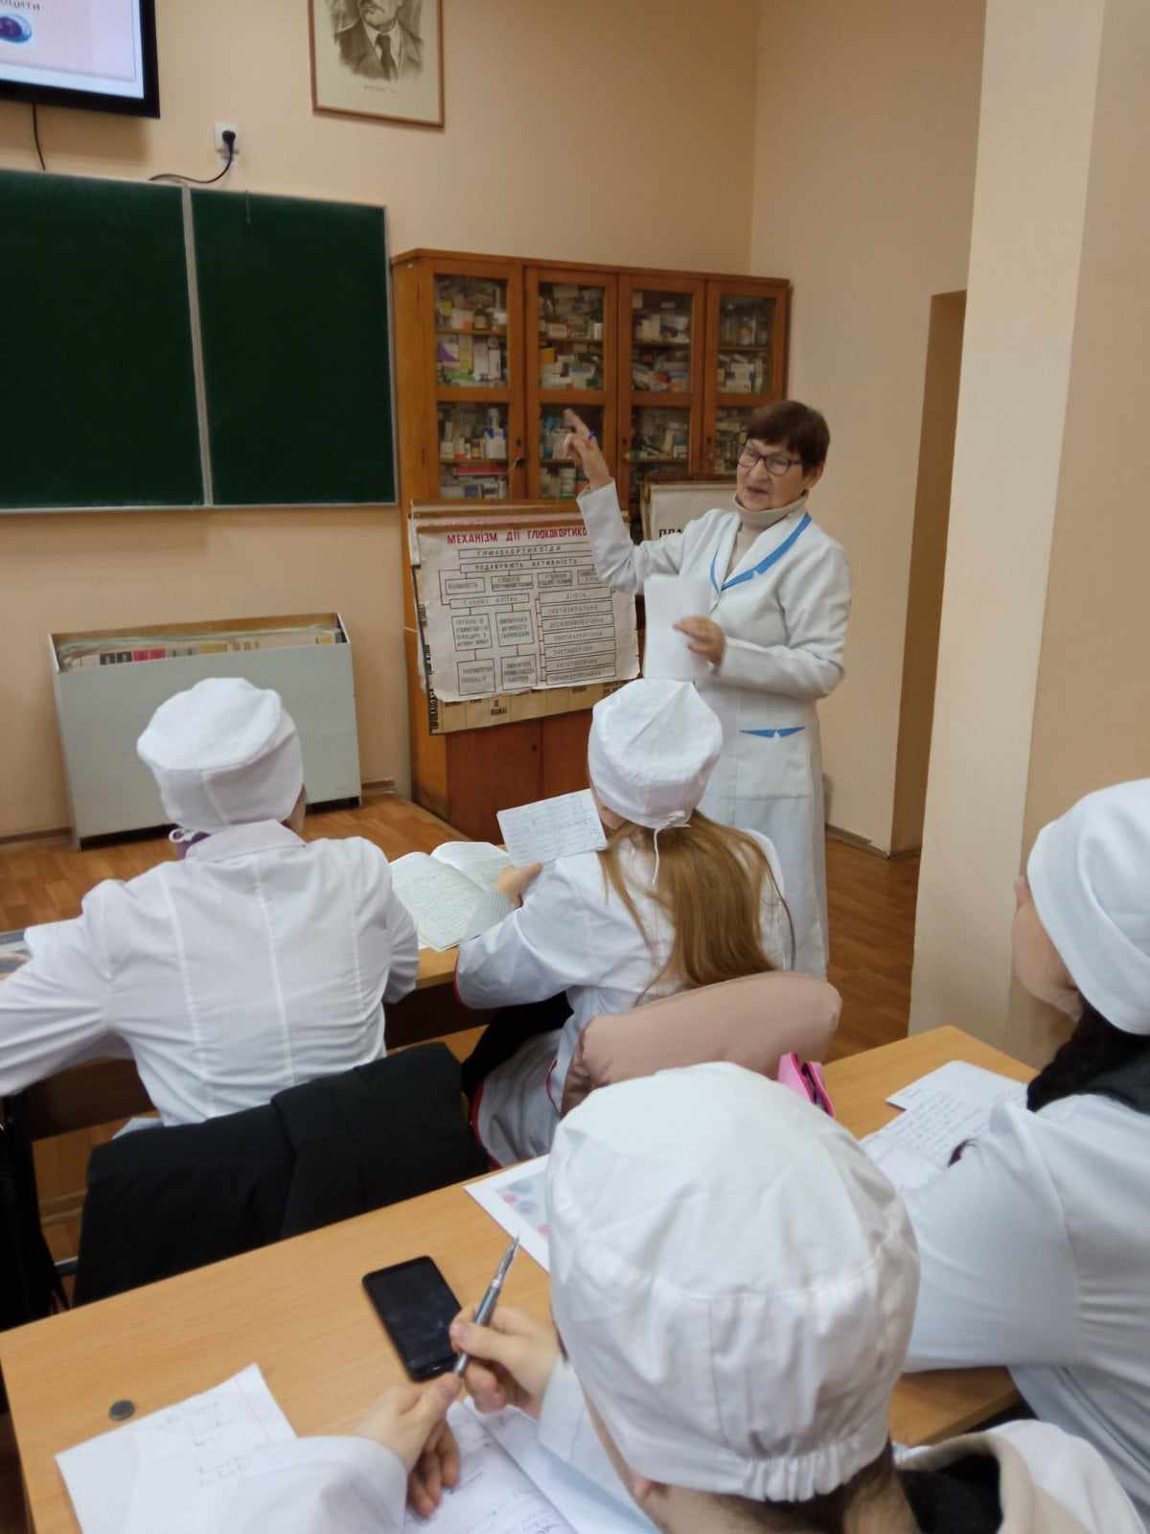

Відкритий урок з фізіології

Slide 14
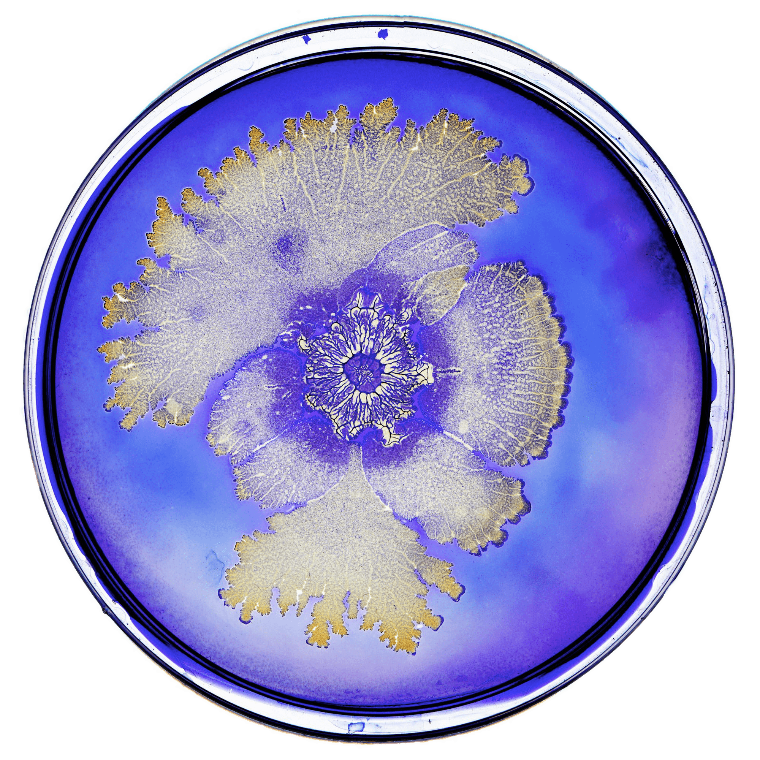
відкрите заняття з мікробіології
тема: “Поживні середовища”
викладач : Малахова І.В.

Slide 15
ПІДВИЩЕННЯ КВАЛІФІКАЦІЇ
ШАПАРЄВА г.с. - “ПАТоАНАТОМІЯ ТА ПАоТФІЗІОЛОГІЯ”, “АНАТОМІя людини”,
“СОЦІАЛЬНА МЕДИЦИНА”, “БЕЗПЕКА ЖИТТЄДІЯЛЬНОСТІ”
КІБЕЦЬ в.і.- “ПАТоАНАТОМІЯ ТА ПАТоФІЗІОЛОГІЯ”, “ФІЗІОЛОГІЯ”, “АНАТОМІЯ ЛЮДИНА”, ПРОГРАМИ “МЕТОДИ ПІДВИЩЕННЯ ЕФЕКТИВНОСТІ НАВЧАЛЬНОГО ПРОЦЕСУ: СУЧАСНІ ТРЕНДИ”
СКЛЯР о.ф.- З ПРОГРАМИ “ЗАПОБІГАННЯ ТА ПРОТИДІЯ БУЛІНГУ У ЗАКЛАДАХ ОСВІТИ”

Slide 16


